Slide 1
Conceptos clave
-Poder (Weber)➔La probabilidad de imponer la propia voluntad, dentro de una relación social, aún contra toda resistencia y cualquiera sea el fundamento de esa probabilidad.
-Dominación(Weber)➔Probabilidad de encontrar obediencia.
-Legitimidad(Weber)➔Es la creencia de la población sujeta a un orden (político) en la validez de dicho orden. La pretensión por parte de los dominadores de obtener obediencia
-Soberanía ➔ En Latín proviene de la palabra “super oimna” que significa “sobre todo” o “poder supremo”. En Teoría Política designa la autoridad suprema que posee el poder ultimo inapelable sobre algún sistema de gobernabilidad.

Slide 2
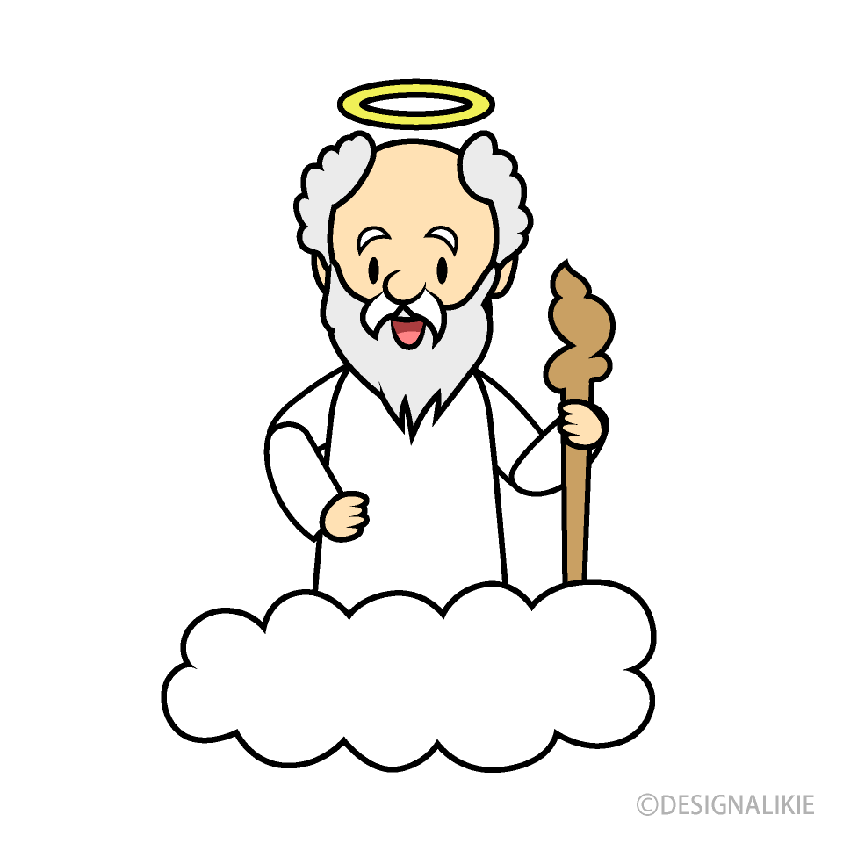
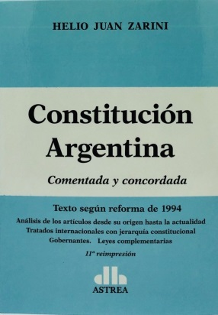


Repasando…
¿De… esto a esto?

Slide 3
Constitucionalismo: Proceso histórico que organiza y limita el poder
Poder Constituyente: Proceso fundacional de la organización del poder
Casos de estudio: Asamblea Constituyente Francia-1789
Convención de Filadelfia EEUU-1787
Congreso General Constituyente Argentina-1853
Constitución: En su definición formal/escrita/codificada conforme a una Ley Suprema producto de un poder constituyente.
Documento legal - Ley de leyes - Carta magna
Declaración de derechos de las personas - Carta de Derechos
Organización del gobierno (y del poder)
El pacto “fundacional” de una sociedad que establece las reglas fundamentales para organizar la vida en común.
Supremacía Constitucional: Supone un orden jerárquico de las normas derivadas de la constitución. Consecuentemente, primero está la Constitución y después las leyes.

Slide 4
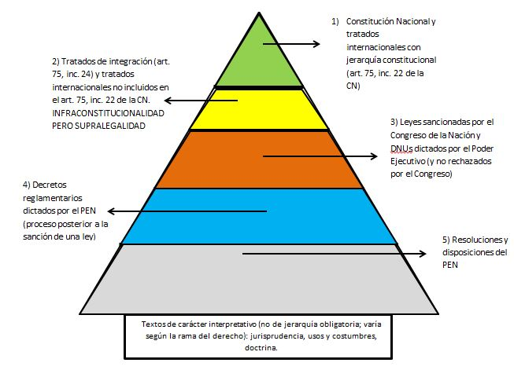
Constituciones Provinciales
Leyes Provinciales y Decretos del Ejecutivo Provincial

Slide 5
Organización Republicana y Federal ➔ Conforme con la separación de poderes horizontal (a nivel federal) y vertical (a nivel Provincial/Local)
Artículos 5-121-122-123
Constitución Nacional
Poder Ejecutivo Nacional
99 inc 2 y 3
Poder Legislativo Nacional
77 inc 22
Poder Judicial Nacional
Constitución Provincial
Constitución Provincial
Poder Ejecutivo Provincial
Poder Legislativo Provincial
Poder Ejecutivo Provincial
Poder Legislativo Provincial
Poder Judicial Provincial
Poder Judicial Provincial

Slide 6
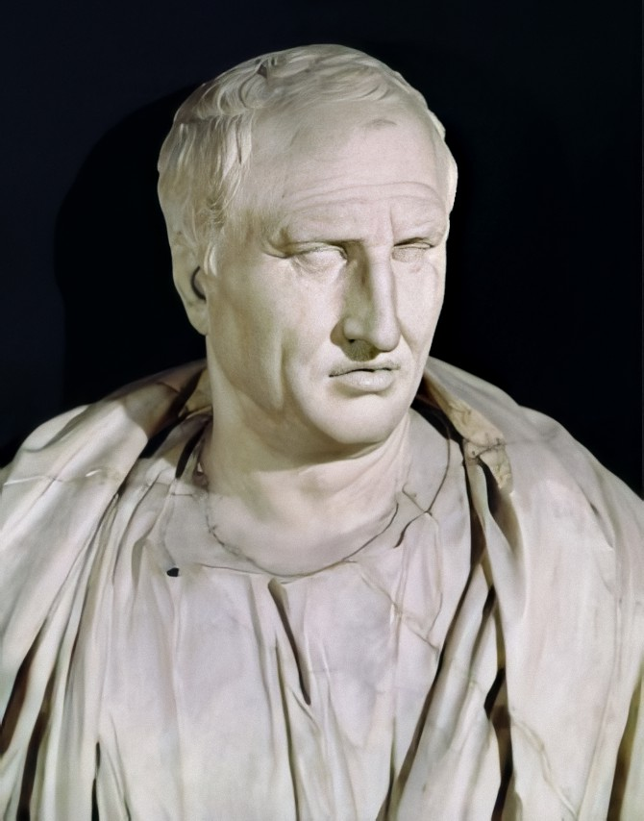
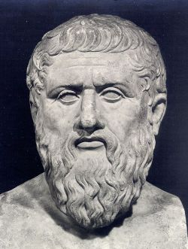
Orígenes teóricos de la República
Cicerón
Platón

Slide 7
Republica ➔ Deriva del latin "RES PUBLICA“ que significa cosa publica, la cosa del pueblo.
El constitucionalista argentino Aristóbulo del Valle entendía al sistema Republicano como "una sociedad organizada en base a la igualdad de todos los hombres, cuyo gobierno es simple agente del pueblo, elegido por el pueblo de tiempo en tiempo y responsable ante el pueblo por su administración"
Característica de la Republica
1) Soberanía del Pueblo: La soberanía es ejercida por el pueblo a través del sufragio. De esta forma el pueblo expresa su voluntad y constituye su gobierno.
2) Igualdad ante la ley: Las leyes son aplicables de igual forma para todos los habitantes, cualquiera sea su raza, sexo, religión etc.
3) Elección popular de los gobernantes: Los integrantes del gobierno son elegidos por le pueblo a través del voto popular.
4) Periodicidad en el ejercicio del poder: No existe ningún cargo perpetuo en el gobierno. Todos los cargos son desempeñados durante un lapso determinado.
5) Responsabilidad de los gobernantes: Los gobernantes son responsables ante los ciudadanos por los actos de gobierno que realicen. Deben ajustar sus conductas a las leyes, y de no hacerlo pueden ser sancionados.
6) Publicidad de los actos de gobierno: Los gobernantes deben informar al pueblo sobre los actos que realicen desempeñando las funciones de gobierno.
7) División de poderes: Consiste en distribuir el poder del estado en diferentes órganos. (Ejecutivo, legislativo y Judicial). De esta forma se evita la concentración de poder en un solo órgano

Slide 8
Forma Federal➔ Un país adopta la forma federal cuando esta compuesto por entidades autónomas – Estados Federales - independientes unas de las otras, pero que delegan ciertas facultades al Estado Federal. Articulo 5- 121-122 CN
Atribuciones de las Estados Federales o Provincias en Argentina:
Dictar su propia Constitución
b) Organizar sus tres poderes (Legislativo, ejecutivo y Judicial)
c) Recaudar impuestos
d) Efectuar sus propias inversiones
e) Administrar servicios públicos provinciales como la educación y salud publica

Slide 9
¿Qué es una constitucion? “Una sociedad en la que la garantía de los derechos no esta asegurada y la separación de poderes no esta definitivamente determinada no tiene una constitución”, Art 16 Declaración Francesa de Derechos de 1789
Constitución proviene del latin “constituto”, sustantivo del verbo “constituere”, es decir, fundar-instituir-constituir. Herramienta que limita el poder organizándolo de una determinada manera
Como principio de organización del poder y garantía de derechos individuales (y colectivos)
1) Soberanía popular ➔ Articulo 37
2) Igualdad ante la Ley ➔ Articulo 16
3) Elección popular ➔ Articulo 1 y 37
4) Derechos de propiedad ➔ Artículos 14 y 17 CN
5) Derechos de libertad de expresión ➔ Articulo 32 CN
División de Poderes➔ Articulo 1 y 5

Slide 10
Control de Constitucionalidad. ¿Qué es?
Control de Constitucionalidad como la facultad de comparar una norma dictada por el poder político (ejecutivo-legislativo) con normas de jerarquía superior, para hacer prevalecer la supremacía constitucional
“El control de constitucionalidad es velar/controlar la supremacía constitucional. Lo ejerce en Argentina el Poder Judicial” ,JK
Órgano que ejerce el control
Momento del control
GRADO DE LEGITIMACIÓN EN EL ACCESO
¿Quien pone en movimiento al control constitucional?
Mixto
Restringida
Queda delimitada a ciertos funcionarios
Control previo / a priori
Amplia
presencia de daño/agravio concreto
político
judicial
Control a posteriori / Reparador
Dispersión/Concentración del órgano
VIA
Procedimiento para acceder
ALCANCES DE LAS DECISIONES
inter partes
erga omnes
Directa
Indirecta
(Surge en la cuestión judicial)
concentrado
difuso

Slide 11
Control de Constitucionalidad. ¿Para qué?
“El control de constitucionalidad es, primordialmente, una garantía de los particulares contra o frente al estado, para defenderse de sus actos o normas inconstitucionales”, Bidart Campos
El control de constitucionalidad es de carácter contra-mayoritario. “Es una potestad contra-legislativa”, E.S.
Sus órganos controladores carecen de legitimidad democrática ( su designación no es el resultado de la elección directa por el pueblo)
Sus decisiones pueden dejar sin efecto las expresiones normativas de los representantes del pueblo

Slide 12
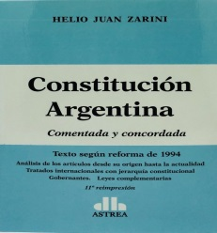

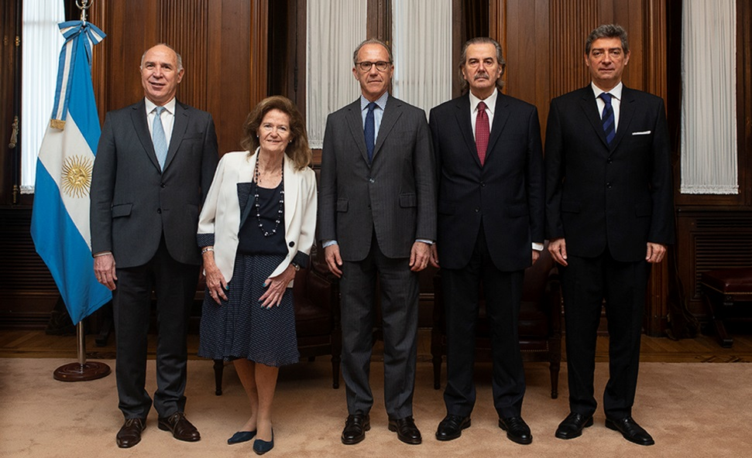
Existe la supremacía
Entonces existe el control para velar por el cumplimiento de la supremacía

Slide 13
¿Tensión? entre el Constitucionalismo y la Democracia
“La función básica de una Constitución es separar ciertas decisiones del proceso democrático, es decir, atar las manos de la comunidad”
“Una constitución es como un freno, mientras que el electorado es como un caballo desembocado”
"Toda hombre que tiene poder se inclina a abusar del mismo; èl va hasta que encuentra límites. Para que no se pueda abusar del poder hace falta que, por la disposición de las cosas, el poder detenga al poder " Montesquieu
Democracia , Estado de Derecho y Poder ¿Por dónde pasa la cuestión?

Slide 14
EJEMPLOS DE LOS VIDEOS: DEL PASADO A LA ACTUALIDAD

Slide 15
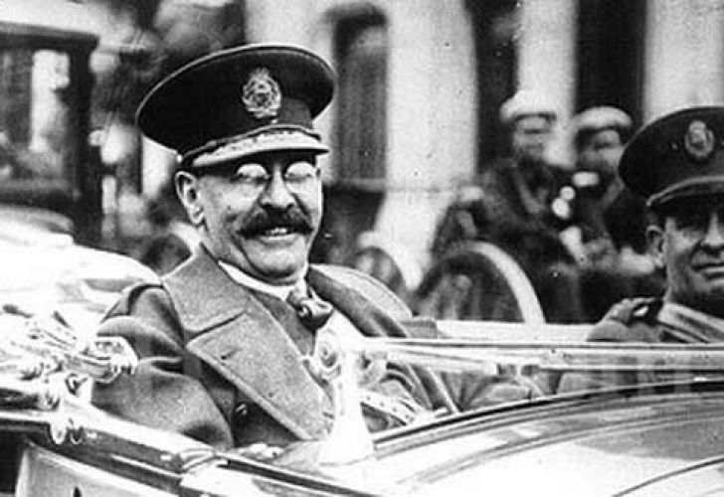
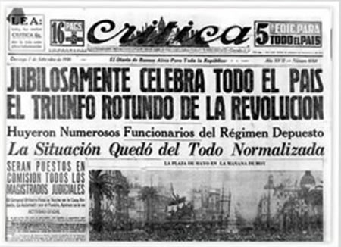
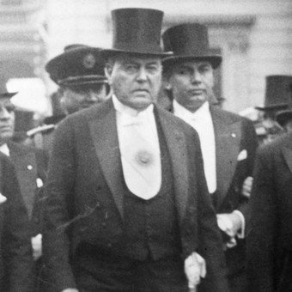
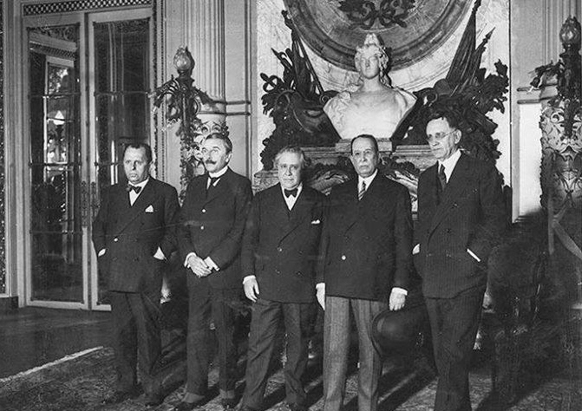
Golpe de 1930: acordada de la CSJN para salvaguardar la Constitución Nacional

Slide 16
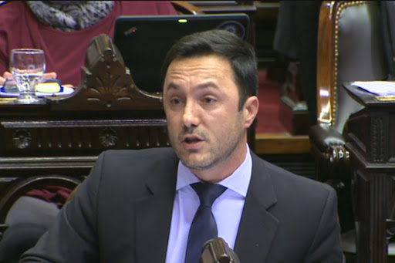
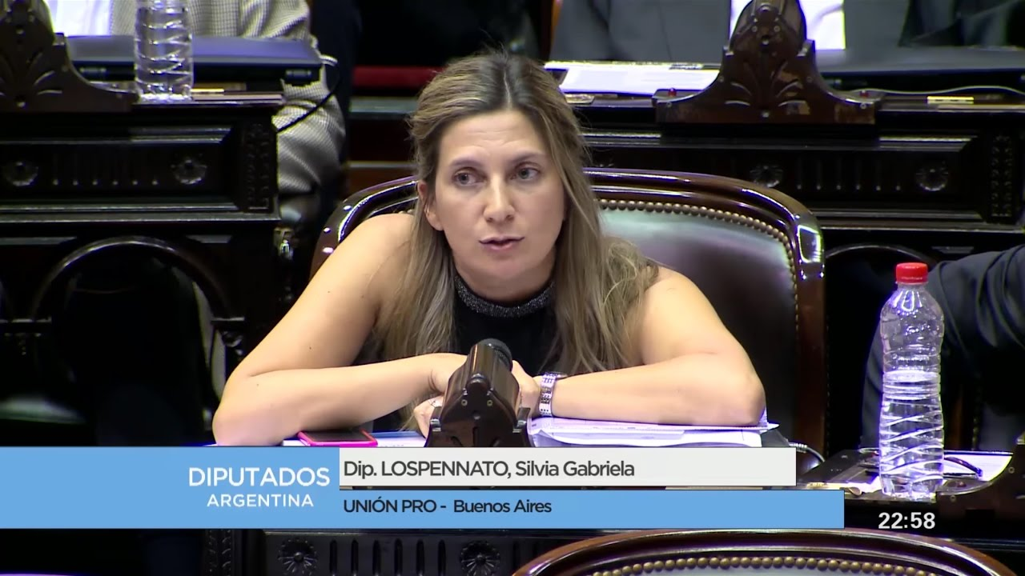
Interrupción Voluntaria del Embarazo: la constitucionalidad como elemento central del debate

